Slide 1
Trucos y atajos Junio 2016
Un dia de auxiliar veterinario en ZIMS

Slide 2
El escenario
Eres el auxiliar de veterinaria con un asistente tiempo completo.
El asistente está a cargo del cuidado diario de los animales de cuarentena pero usted está a cargo del registro de la información dentro de ZIMS
Usted está a cargo del mantemiento del inventario de farmacia
Asiste a los cuidadores como apoyo en actividades fuera de rutina.
Es responsable de asistir al veterinario en cualquier procedimiento
Es el apoyo del veterinario, de forma que todo lo que usted ingrese en ZIMS deberá ser realizado por el veterinario.
Su rol médico de administrador del módulo médico y tiene además rol de usuario de Species360 vet-husbandry,
Hoy es mayo 5 de 2016, en la medida que usted avanza en su rutina le mostraremos como y que información registrar.

Slide 3
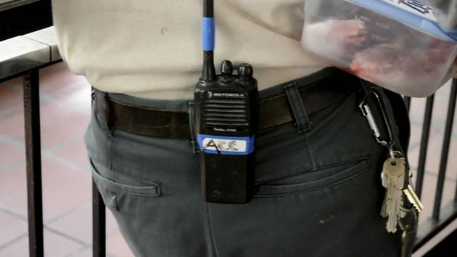
8:00 am – Abrir la clínica y colgarse el radio

Slide 4
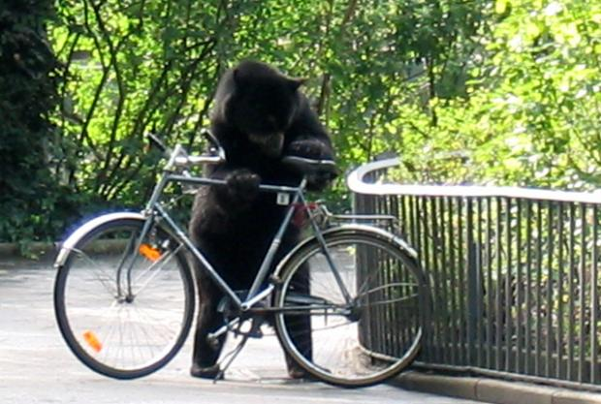
8:05 am - Revisión de los animales de cuarentena y hospital, confirmar inventario y necesidades inmediatas de los animales

Slide 5
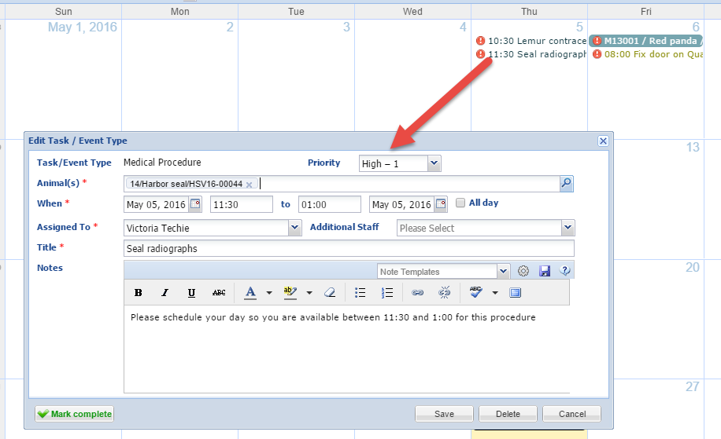
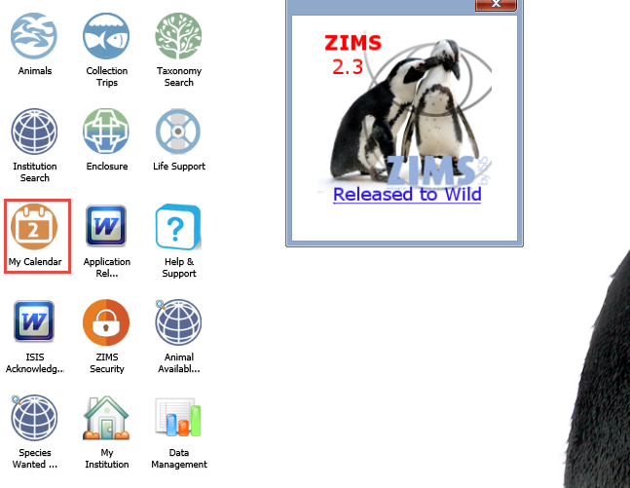
8:10 Revisión de Mi Calendario
Revisa sus email y Mi Calendario para ayudarle a organizar su día respecto a las tareas pendientes. Mi Calendario se encuentra en el escritorio y bajo la ruta de Inicio>institución. Hay dos procedimientos para hoy: contracepción de un lemur y radiografía de una foca. Usted abre y revisa cada tarea.

Slide 6
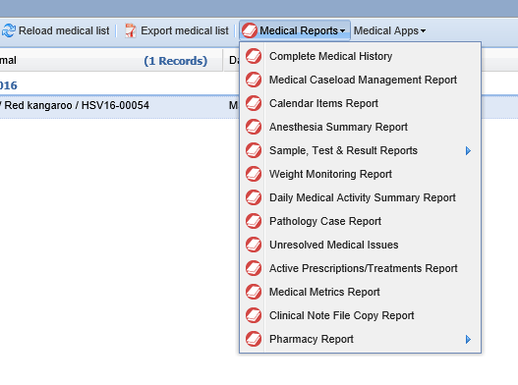
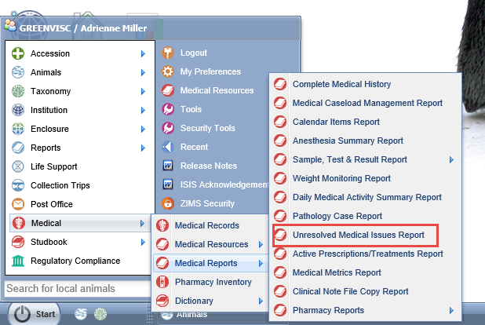
Reporte médico
Reportes médicos se encuentran bajo la ruta menú de inicio>Medico o desde reportes médicos en el módulo médico

Slide 7
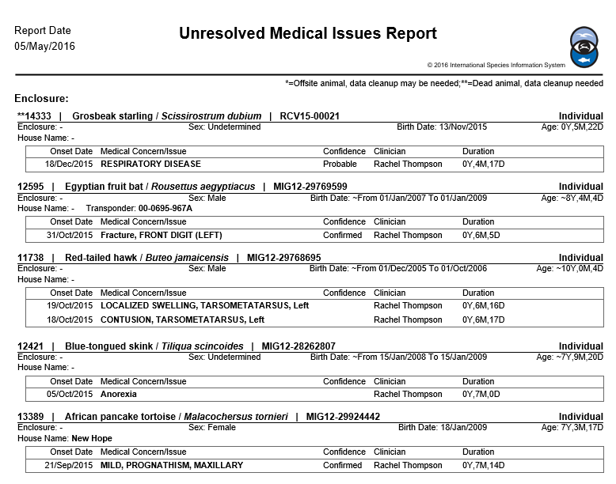
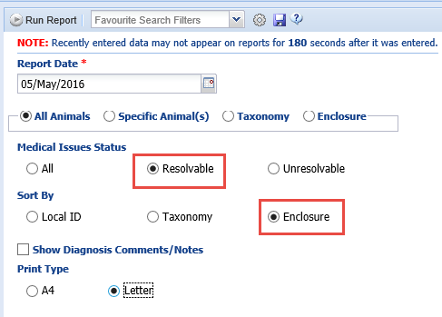
Problemas médicos iresolutos
Usted corre un reporte de problemas médicos sin resolver para que su veterinario lo utilice en su ronda de esta semana. Selecciona sortearlos por encierro de esta manera el podrá fácilmente revisar en toda su institución y conocer que medidas a tomar según encierro.

Slide 8
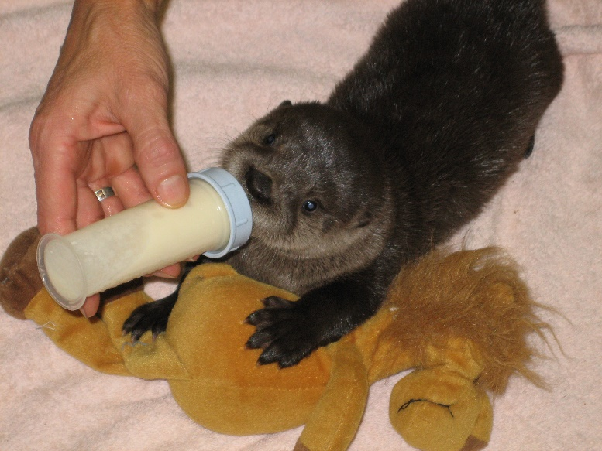
8:20 am -Pesar y alimentar el bebé nutria

Slide 9
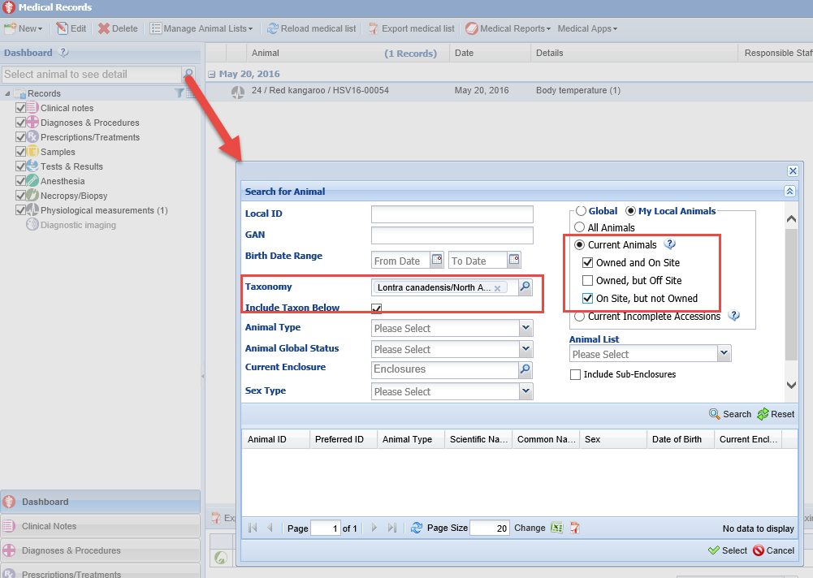
Buscar el registro
Usted no recuerda el GAN o Local ID de la nutria, desde registros médicos utiliza la función de buscar para hacerlo por taxonomía en su institución

Slide 10
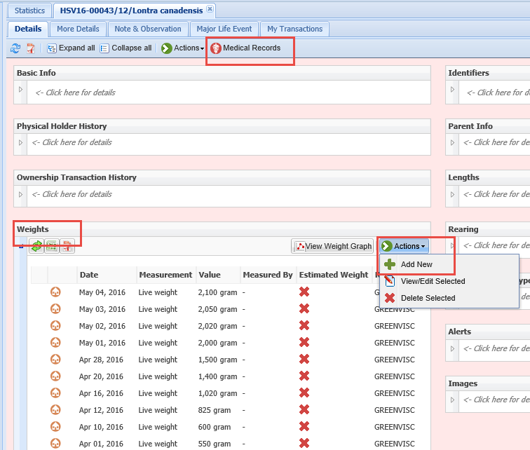
Registro de manejo
for the otter. Seleccionar el animal desde los resultados de búsqueda lo llevará hasta el registro de manejo del animal. Puede ver el registro médico desde esta opción, pero desea mantenerse en la hoja de vida ya que debe registrar el peso.

Slide 11
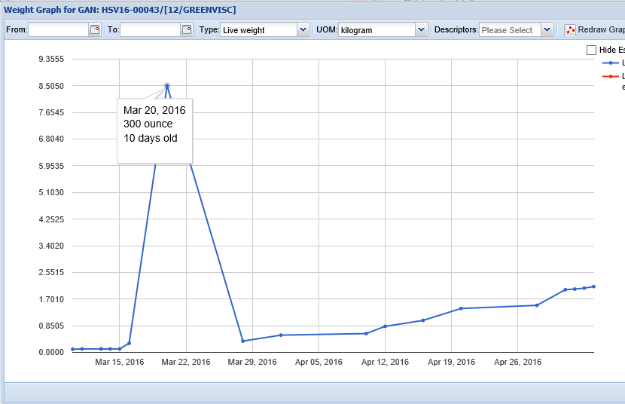
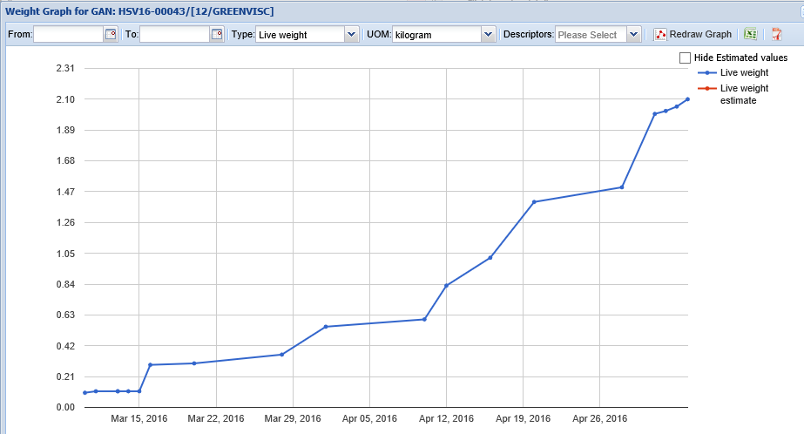
Registro de peso y observación de gráficas
El animal pesó 2.3kg. Después de registrarlo, da una mirada a la curva de pesos y encuentra un peso que no corresponde al patrón normal. Corrige entonces la unidad de medida y revisa nuevamente la gráfica ya corregida y se ve más lógica.

Slide 12
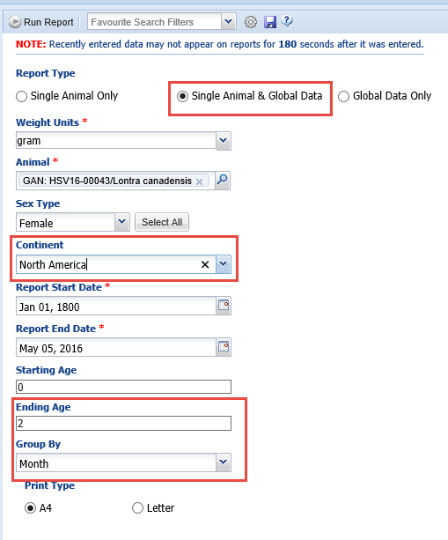
Gráficas de comparación de pesos
Desea saber si el animal está ganando peso adecuadamente, compara su peso respecto al peso global utilizando comparación de peso desde la ruta menu de inicio>Reportes. Selecciona Animal particular & dato global para el norte américa agrupados por mes dado que ella solo tiene 2 meses de edad.

Slide 13
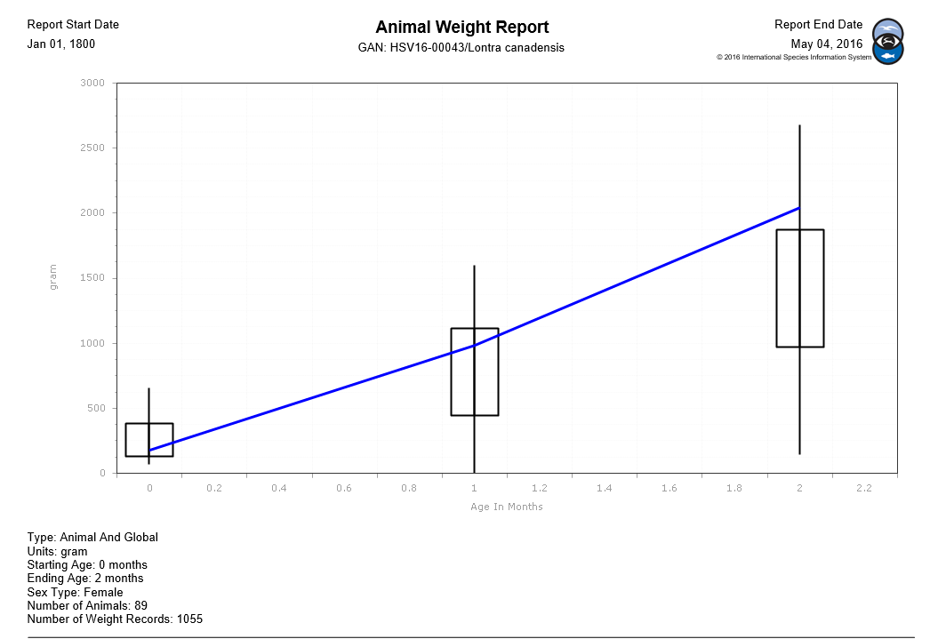
Gráfica de comparación de pesos
Aunque ella empezó con la tasa más baja ahora está por encima del peso normal. Realiza una Nota donde considera discutir con el Veterinario reducción en la fórmula.

Slide 14
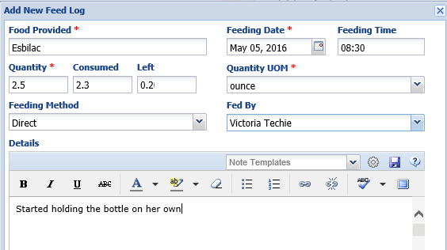
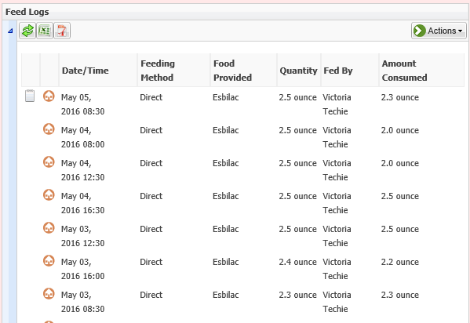
Registro de secuencia de alimentación
Luego de pesarla, procede a limentar la nutria.
Desde el módulo de manejo usted registra la secuencia de alimentación. Ella no consume todo lo que suministra, lo que es un buen signo ya que ella luce un poco pesada y usted encontró un cambo en la gráfica de pesos. Usted adiciona una nota donde dice que ella ha empezado a agarrar el biberón y a tomar por si misma.

Slide 15
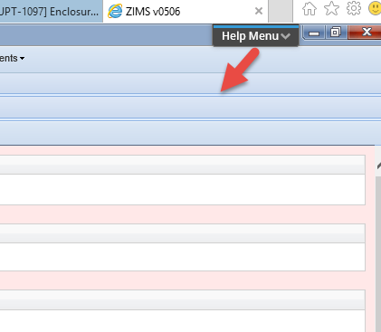
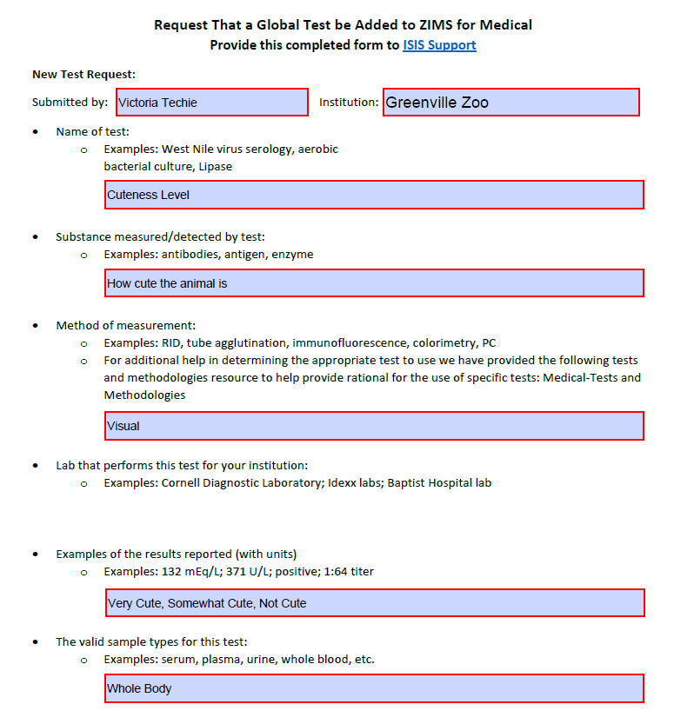
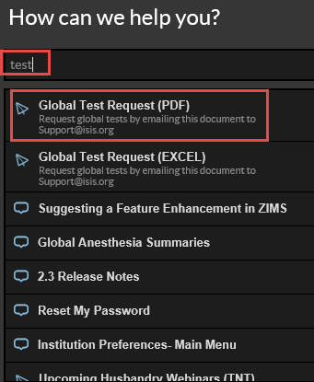
Requiriendo un nuevo examen
Como la nutria es muy linda, desea crear un nuevo análSpecies360 dentro de ZIMS, un análSpecies360 de nivel de lindura¨mediante el menú de ayuda en en la esquina derecha, usted registra ¨test¨y selecciona requerir examen global (PDF). Usted llena la proforma y lo envia a soporte de Species360.

Slide 16
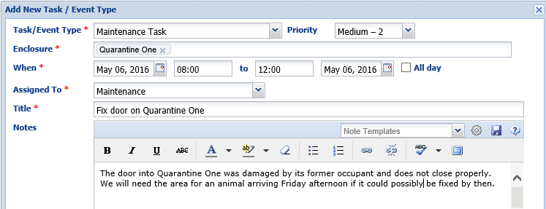
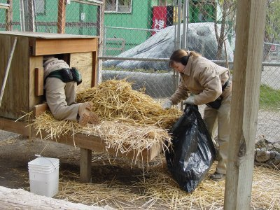
8:45 am – Programación de un mantenimiento
El equipo de mantenimiento le avisa que va en camino. Usted realiza rápidamente la limpieza de la cuarentena 1 que fue desalojada por sus habitantes ayer en la tarde. Mientras limpiaba se dio cuenta que la puerta ya no cierra apropiadamente, como está esperando la llegada de otro animal en dos días, es necesario que usted programe una actividad de mantenimiento de esta puerta en calendario.

Slide 17
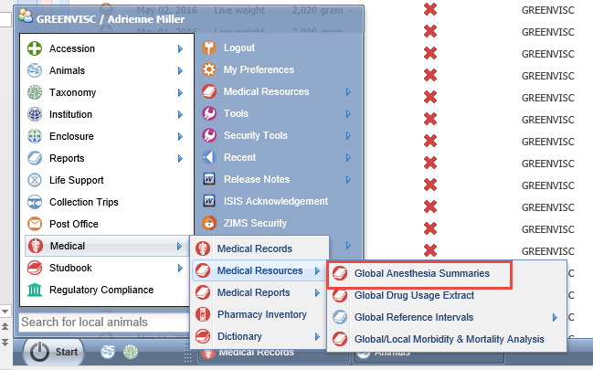
9:00 Reporte de resumen de anestesia
Como preparación al procedimiento de contracepción del lemur, usted genera un reporte de anestesia de los lemures café. Este se encuentra en el menu de inicio>recursos médicos.

Slide 18
Ampliación de la búsqueda
Es muy pequeño el tamaño de muestra (arriba), por lo que genera nuevamente el reporte a nivel de especie y obtiene más resultados (abajo)

Slide 19
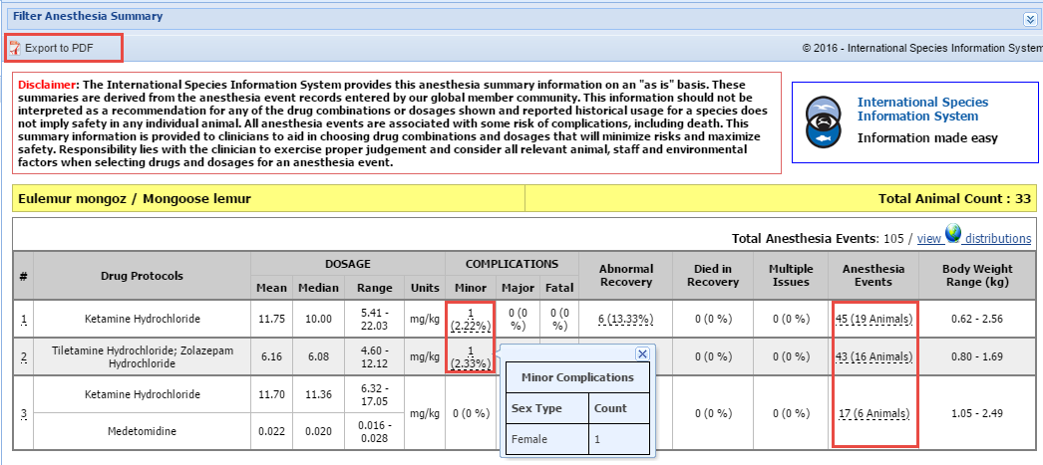
Revisión de resúmenes
Visualiza el resumen para los lemures mongoose, como esta especie tiene tres resumenes, los compara con el resumen obtenido para el lemur café. Pasando sobre cualquier dato subrayado, este le dará mayor información respecto al dato. Exporta el registro y lo imprime en versión pdf.

Slide 20
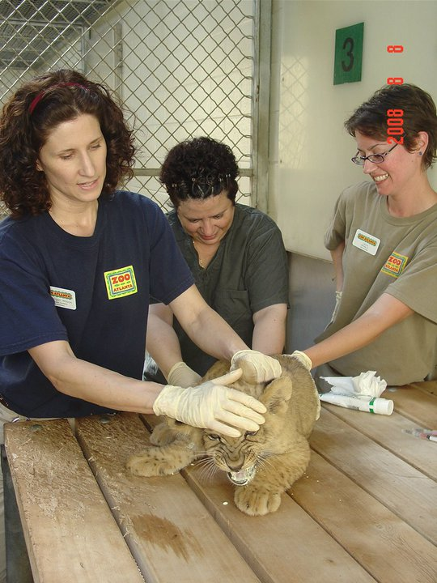
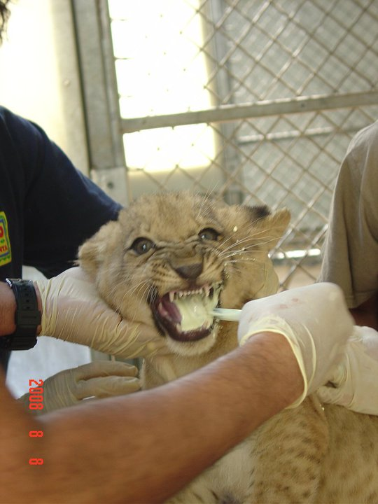
9:15 am – Apoyo a la desparasitación de un cachorro de león

Slide 21
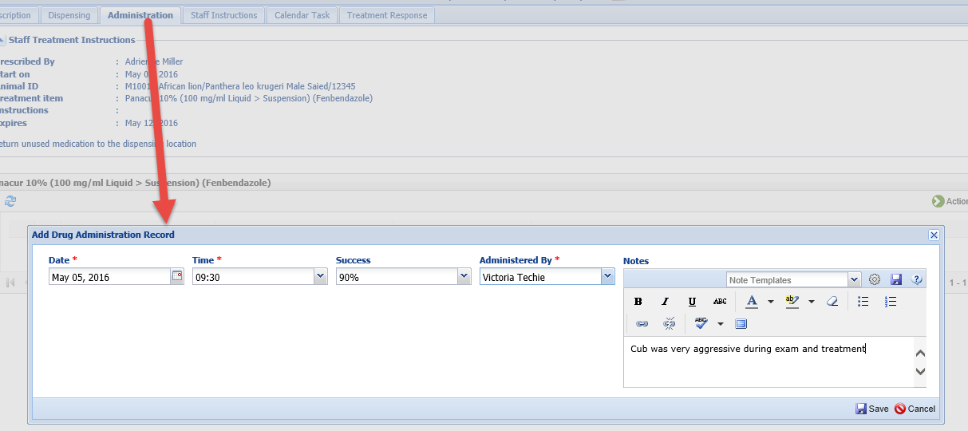
Registro de la desparasitación
La oficina veterinaria le prestó el equipo portátil para radografiar la foca, pero le llama antes y le informa que tuvo una emergencia y el equipo no estará disponible sino hasta mañana. Como el procedimiento se cancela, usted tiene tiempo de apoyar al equipo de Africa y asistir la desparasitación de un cachorro de léón. Cuando termina, usted usa el campo de Administración dentro del registro de prescripción para registrar el evento y cualquier otra nota adicional.

Slide 22
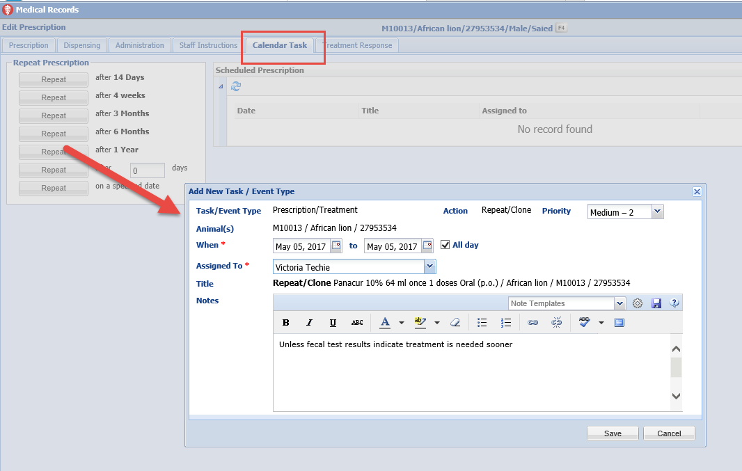
Actividad en calendario para el próximo tratamiento.
Usando el calendario de tarea para el registro de la prescripción, usted programa el siguiente tratamiento con Panacur para dentro de un año a partir de hoy. Esto va directamente al Calendario.

Slide 23
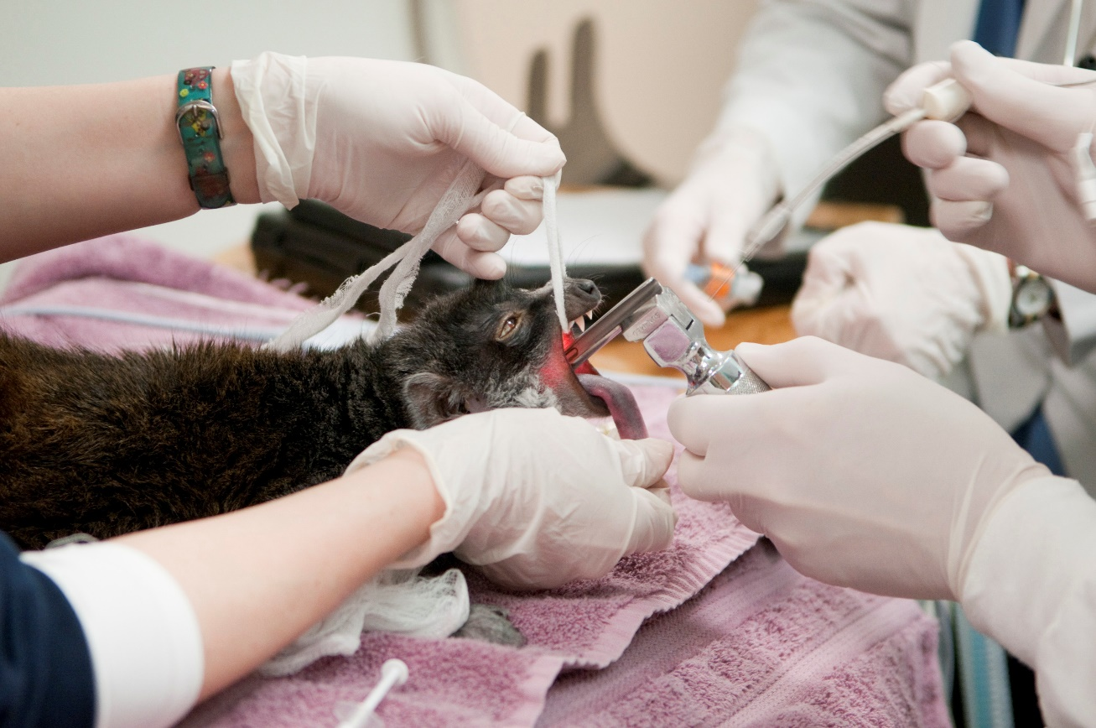
10:15 am – Contracepción del lémur y revisión de condición corporal

Slide 24
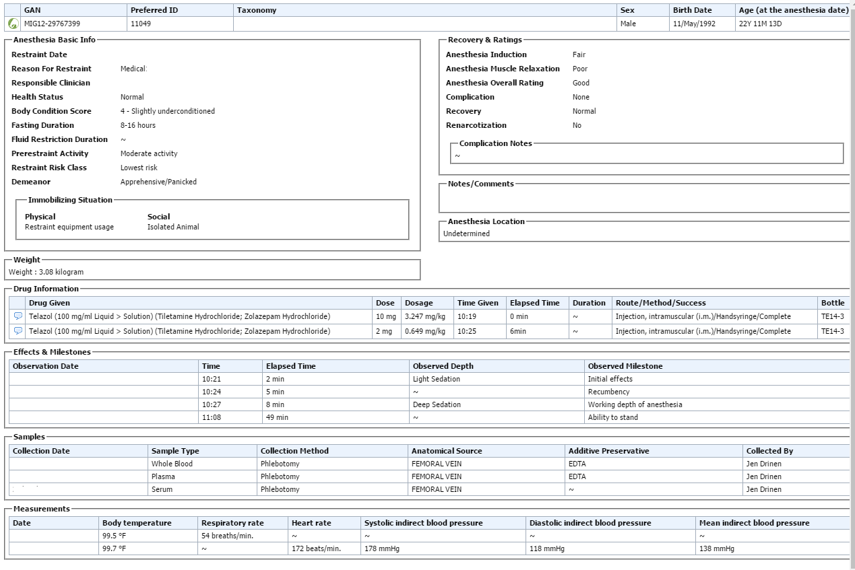
Registro de anestesia
El módulo de anestesia le permite realizar seguimiento a la droga empleada, efectos y eventos remarcables, muestras colectadas y medidas tomadas. Como el veterinario realiza la anestesia, usted registra esta información en ZIMS módulo.

Slide 25
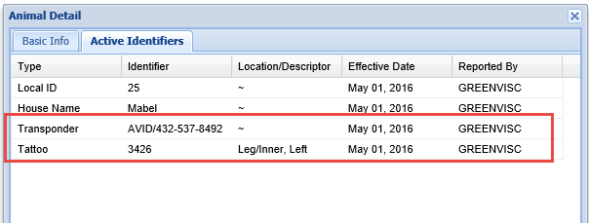
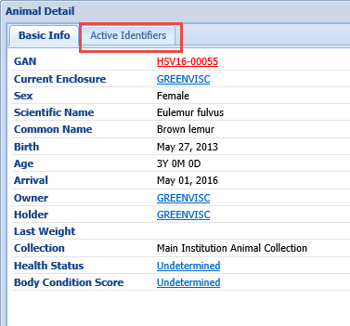
Confirmar la identidad
Como el lémur está próximo a caer, toma el chance de confirmar dos identificadores físicos que serían muy difíciles de leer con el animal despierto. Además de asegurarse que las marcas están bien, también puede saber si tiene al animal correcto en la mesa.
Desde el módulo médico presionando f4 se presentará la pantalla de información básica a la izquierda. Seleccionando identificadores activos se mostrarán todos los identificadores que están activos para el animal.

Slide 26
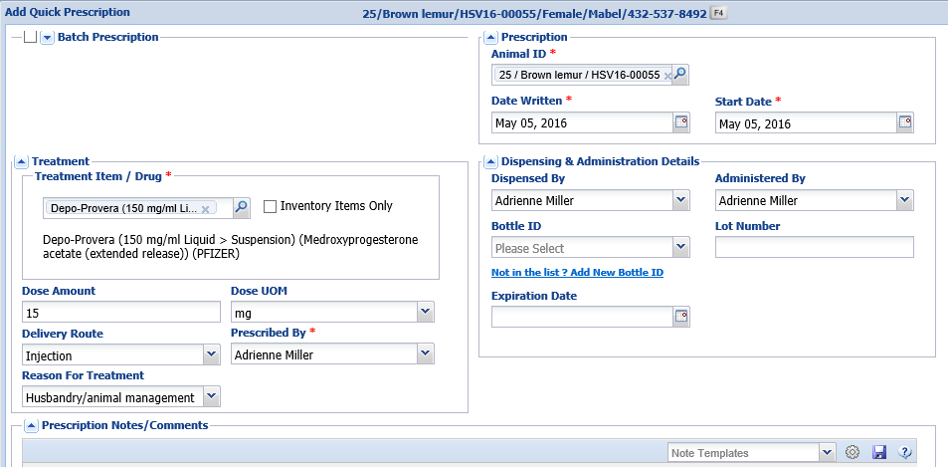
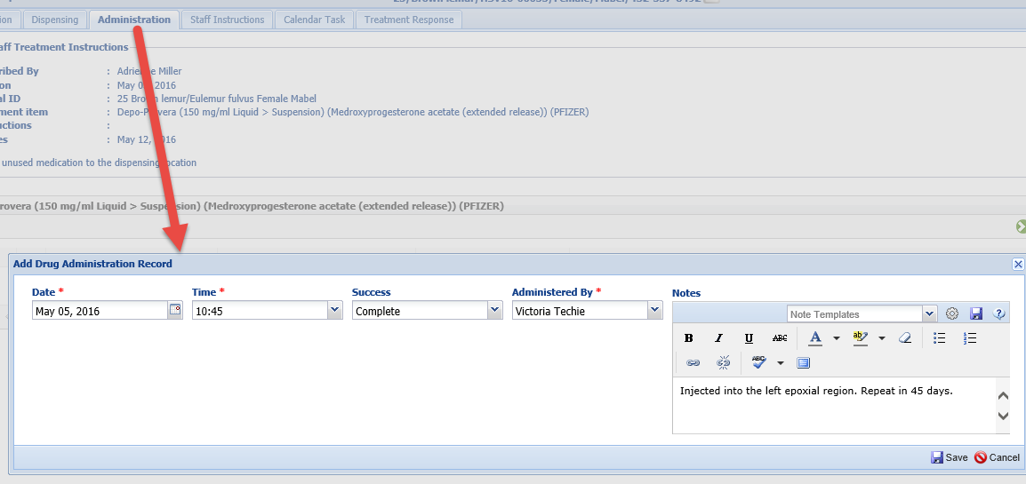
Registro de administración
El veterinario registra una prescricpión rápida para el Depo-Provera. Usando el campo de Administración en el registro de prescripción, usted repora 100% de éxito.

Slide 27
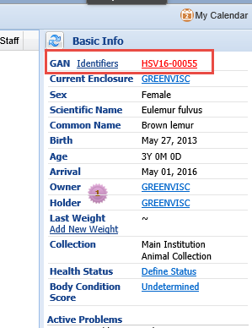
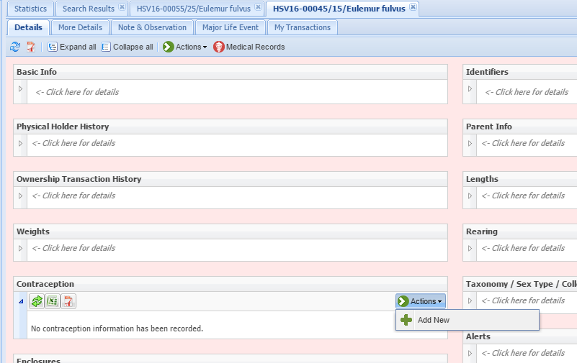
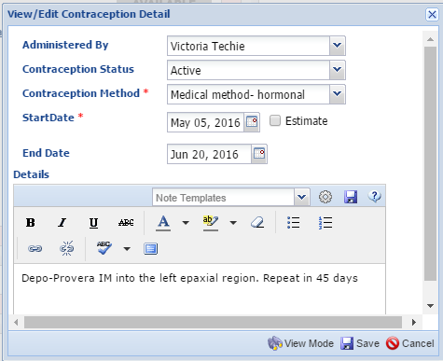
Registro de contracepción
La contracepción es registrada en la celda de Contracepción desde el módulo de maneno. Para entrar solo seleccione el hipervínculo del GAN y de click en el sector derecho superior hacia la esquina.

Slide 28
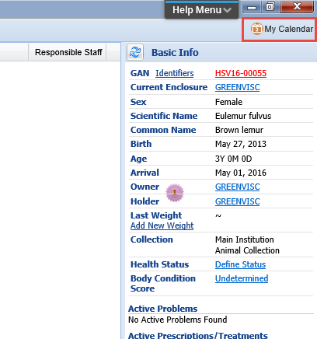
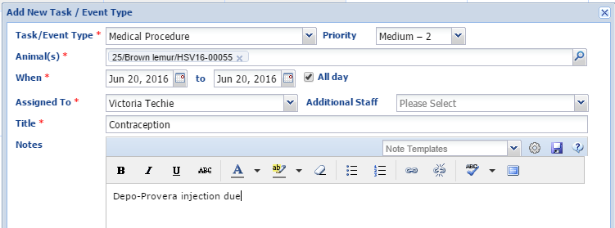
Programación de la siguiente contracepción.
El Depo-provera es efectivo por 45días, necesita programar la siguiente dosis. Desde el módulo médico puede llegar a Mi calendario seleccionando esta opción desde la esquina superior a mano derecha.

Slide 29
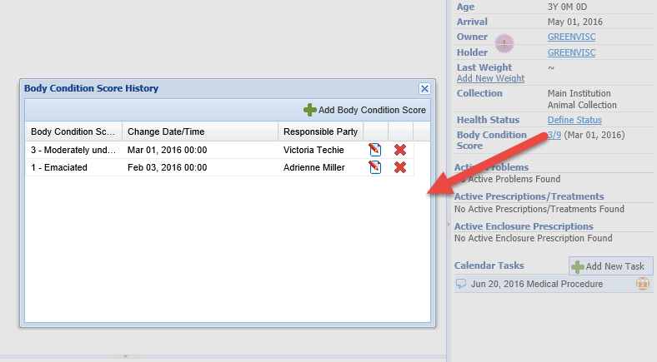
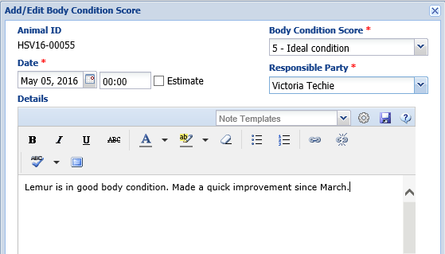
Adicionando condición corporal
ZIMS utiliza un sistema escalar de 9. Si usted prefiere el sistema anterior de 5, puede seleecionarlo.

Slide 30
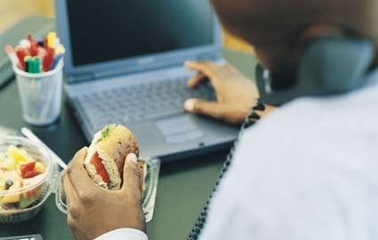
12:00 pm – almuerzo!
Durante su almuerzo, chequea emails y hace algunas llamadas.

Slide 31
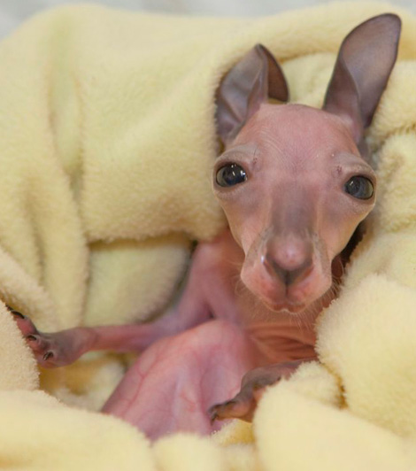
12:30 pm – Lidiar con Jossey
El almuerzo es suspendido cuando el cuidador de Australia le comenta que encontró un canguro sin pelo en el árae de canguros, se desconoce la madre. Le pide al cuidador que lo recoja y lo lleve al hospital, usted programa la incubadora solo por si acaso.

Slide 32
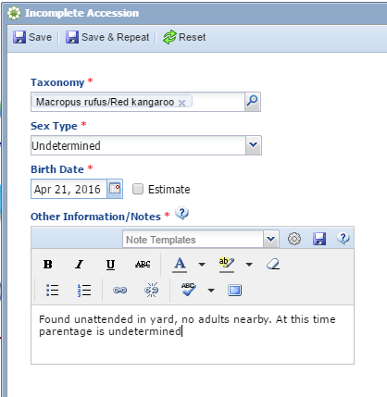
Creando un acceso incompleto
Para registrar información de su examen directamente en ZIMS una vez Joey llega, puede crear un acceso incompleto.
Toda la información puede ser editada cuando un ingreso completo sea registrado, por lo que usted no se preocupa de que toda la informacion sea del todo correcta. La taxonomía es lo más importante para que ZIMS pueda asociarlo con un ingreso completo. Usted luego revisa la temperatura y humedad de la incubadora.

Slide 33
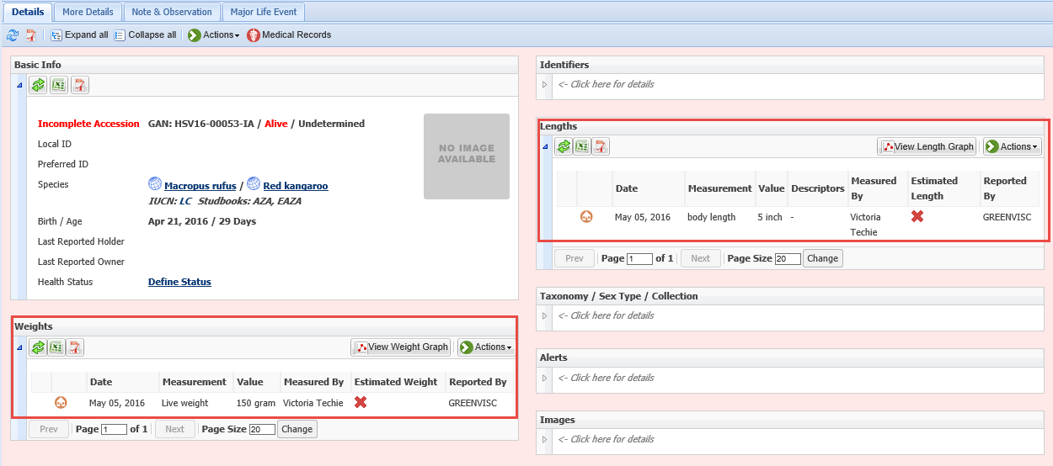
Registro de medidas
El cuidador llega con Joey y usted inicia su examen. Desde el módulo de manejo puede regostrar el peso y longitud de Joey.

Slide 34
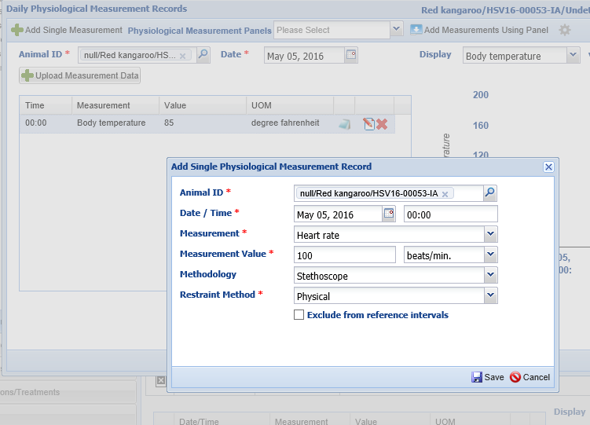
Registro de signos vitales
Desde el módulo de médico usted registra una temperatura corporal de 85F y un ritmo cardíaco de 100 pulsaciones por minuto. Ambos parámetros indican que el animal necesita calor y tranquilidad.

Slide 35
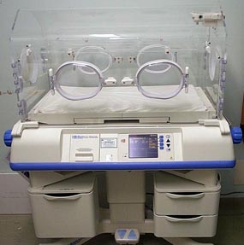
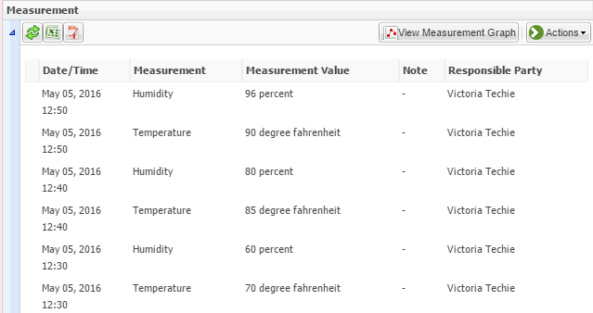
12:50 pm – Incubadora lista
Toma una lectura final en la incubadora y está feliz de ver que ya está lista para joey’ la temperatura es de 90F y humedad entre 95 a 100%. Deja a Joey dentro.

Slide 36
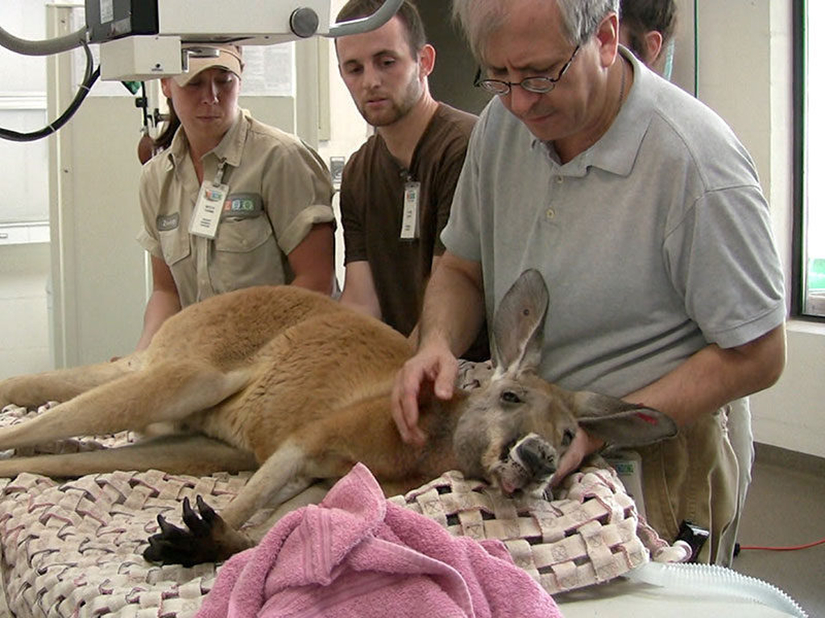
1:00 pm – Tratamiento a una canguro hembra
Mientras observa a Joey en la incubadora, toma otro llamado del cuidador de Australia. Una canguro hembra fue hallada casi inmóvil en el establo y es llevada al hospital.

Slide 37
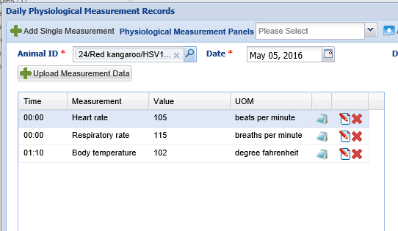
Registro de parámetros fisiológicos
El examen directo indica que el animal está muy deshidratado, que está inmóvil peor no inconsciente. Usted toma tres medidas fisiológicas y todas indican que el animal está estresado. Usted aplica toallas frías y húmedas para bajar la temperatura corporal y aplica fluidos mientras el veterinario continua su examen.

Slide 38
Toma de muestras
Usted toma muestras de sangre. Puede también revisar su saco y su condición indica que es la mamá de Joey el de la incubadora, su condición puede ser la causa de la situación de abandono de Joey.

Slide 39
Registro de los resultados de exámenes
Está en capacidad de realizar un exámen en el hospital, de manera que puede registrar los resultados para el canguro. Acá se adicionó análSpecies360 por análSpecies360 mediante la opción de adicionar nuevo análSpecies360.

Slide 40
Usar o crear páneles de análSpecies360
ZIMS viene con un panel preestablecido de análSpecies360 para ahorrarle tiempo cuando registra múltiple s análSpecies360. Seleccionando el ícono ï de la parte derecha del campo Solicitud de análSpecies360 & Resultados de análSpecies360 o seleccionando el panel AnálSpecies360 del menú de ayuda desde la página principal podrá ver un video que le indicará como crear y utilizar el panel de análSpecies360.

Slide 41
Comparando parámetros fisiológicos estándar.
Al ver los resultados estándar para muestras de sangre en canguros rojos, observa que el canguro enfermo necesita intervención médica.

Slide 42
Resumen global de drogas
Estos resultados indican una infección. Usted corre un resumen global de drogas para canguros rojos y ver que opciones hay. Usted encuentra que Amoxicilina está disponible y selecciona y encuentra 46 prescripciones.

Slide 43
Ver registros
Hay 19 registros para Amoxicilina oral en canguros rojos. Revisa la dosis, frecuencia y peso para el animal.

Slide 44
Crea un tratamiento
Bajo indicaciones del veterinario, usted crea una prescripción para la Amoxicilina. Como desde hace un año el canguro no se pesa, usted selecciona nuevo peso para el animal par aun mejor cálculo del tratamiento.

Slide 45
Impresión de instrucciones
Puede registrar instrucciones para el equipo a cargo de tratamientos e imprimirlos. El número de días es definido por el númeor de filas en la tabla.

Slide 46
2:00 pm – Registro de copros

Slide 47
Registrando el resultado
Usted reporta tambien coprológicos que fueron remitidos ayer. Encontró parásitos en algunas de las muestras

Slide 48
Escribe una prescripción rápida
Tiene la responsabilidad de escribir la prescripcion médica contra los parásitos. Como el tratamiento es de dosis única con una posible repetición después de una nueva valoración, usted escribe una prescripción rápida para Ivermectina.

Slide 49
2:45 pm – Crea prescripción para un recinto
Su acuarista líder le llama y le recuerda que el tratamiento annual con cobre en el tanque debe realizarse desde hace un par de días. Usted crea un nuevo tratamiento para un encierro acuático de manera que el cobre puede continuar siendo capturado para el tanque.

Slide 50
Adicionando drogas en inventario
Mientras está creando la prescripción, el servicio postal llega con un envío de una docena de botellas de Ketamina. Como es un medicamento controlado, usted debe ingresarlo en el inventario de drogas, utilizando guardar y copiar, puede registrar todas las unidades editando solamente el ID de la botella.

Slide 51
3:00 pm –Revisión de bebés de cerdo salvaje.

Slide 52
Registro de notas clínicas.
Durante su revisión, registra los signos vitales de dos bebés. También ingresa una nota clínica detallando sus hallazgos. De esta manera el equipo de manejo podrá ver su registro desde las Notas de resumen de equipo médico. Lo que es registrado se verá en la celda de Observaciones& notas del registro del animal en el módulo de manejo.

Slide 53
4:30 pm – Marcando tareas completas
Va al calendario para marcar la observación del lemur como completa y reporgramar la radiografía de la foca para mañana. Una vez marcada la alerta en rojo¨!¨ desaparecerá. Cuendo vea el calendario, puede optar por ocultar cualquier tarea que haya sido marcada como completa. Puede también solo ver sus tareas.

Slide 54
Adicionando nuevas tareas
Lo último que usted realiza antes de irse a casa en crear una tarea en calendario para el equipo de Africa con el fin de colectar muestras fecales de una pareja de leones para el próximo lunes.

Slide 55
Preguntas?

